Slide 1
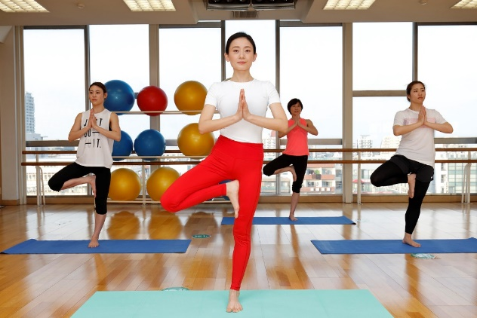
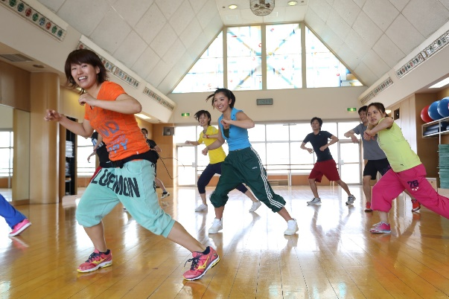
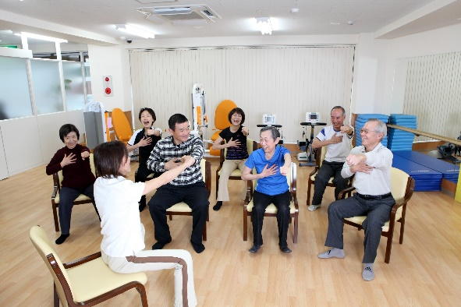
2023年10月～2024年３月スタジオ教室スケジュール
※ 担当者・プログラムが変更、休講の場合がございます。その際は公式LINEアカウントにて連絡致します。
※ 成人教室は祝日も通常通り開催します。

Slide 2
教室名 | 時間 | 強度 | 難度 | 内容
簡単エアロ＆ストレッチ | 60分 | ★★ | ☆☆ | 前半はｴｱﾛﾋﾞｸｽの基本動作の習得、後半はｽﾄﾚｯﾁを行います。
かんたんステップ | 60分 | ★★ | ☆☆ | ｽﾃｯﾌﾟの基本動作で昇降運動を行います。
リフレッシュエアロ | 45分 | ★★ | ☆☆ | ｴｱﾛﾋﾞｸｽの簡単なｽﾃｯﾌﾟで軽快に動いていくｸﾗｽです。
ラテンエアロ | 60分 | ★★★ | ☆☆☆ | ﾗﾃﾝﾀﾞﾝｽの動きを取り入れたｴｱﾛﾋﾞｸｽｸﾗｽです。ﾗﾃﾝの音楽に合わせて脂肪燃焼・ｽﾀﾐﾅUP・体幹部強化を行います。
コンビネーションエアロ | 60分 | ★★ | ☆☆☆ | 簡単な動きから少しずつ難度を上げていきｴｱﾛﾋﾞｸｽのｺﾝﾋﾞﾈｰｼｮﾝを楽しみます。中上級者向けｸﾗｽです。
肩こり・腰痛ケアEX | 60分 | ★ | ☆ | 肩こり・腰痛の改善、予防を行っていきます。
自力整体 | 50分 60分 | ★ | ☆ | 身体の凝りや歪みを取り、自然治癒力を高め、ﾘﾗｯｸｽを行う整体法のクラスです。
コンディショニング | 60分 | ★ | ☆ | 身体の歪みの改善、予防を目指します。
ストレッチポール | 30分 | ★ | ☆ | ストレッチポールを使って柔軟性を高め、動きやすいカラダをつくります。
ボディバランスストレッチ | ５０分 | ★ | ☆ | 様々なストレッチ動作や指圧・マッサージを行うことで自身でカラダを調整するトータルボディワークです。
KICK OUT | 60分 | ★★★ | ☆☆ | 音楽に合わせて格闘技の動きを行います。脂肪燃焼、ストレス発散をしていきます。
HIP HOP入門 | 60分 | ★ | ☆ | ﾀﾞﾝｽﾐｭｰｼﾞｯｸに合わせてﾘｽﾞﾑをとって楽しく踊っていきます。
ZUMBA® | 60分 | ★★★ | ☆☆ | ﾗﾃﾝ系の音楽とﾀﾞﾝｽを融合させて創作されたﾀﾞﾝｽﾌｨｯﾄﾈｽです。ﾘｽﾞﾑに合わせて多彩な動きを楽しみます。
ダンシングエアロ | 60分 | ★★★ | ☆☆☆ | ダンス要素を取り入れた脂肪燃焼効果の高いエアロビクスです。 楽しい音楽でスタイリッシュにカッコ良く踊りましょう!!
フラダンス | 60分 | ★★ | ☆☆ | 楽しくゆっくりとｽﾃｯﾌﾟを踏み、音楽に合わせて踊ります。
社交ダンスステップ | 60分 | ★★ | ☆☆ | ﾀﾝｺﾞ・ﾜﾙﾂ・ﾙﾝﾊﾞ等の音楽に合わせて基本的なﾀﾞﾝｽｽﾃｯﾌﾟを習得します。
クラシックバレエ | 60分 | ★★ | ☆☆ | ﾊﾞｰを使用したｽﾄﾚｯﾁやﾊﾞﾚｴの基本ｽﾃｯﾌﾟなどを中心に行います。
ヨガ | 60分 | ★～★★ | ☆～☆☆ | ｱｰｻﾅ（姿勢）、ﾌﾟﾗｰﾅｰﾔｰﾏ（呼吸法）といったﾖｶﾞの基本から学びます。 初級者から上級者まで楽しめるｸﾗｽで、姿勢改善・機能改善を目指していきます。
パワーヨガ | 60分 | ★★★ | ☆☆
すっきりピラティス | 60分 | ★ | ☆ | ピラティスよりストレッチを多く取り入れ、柔軟性を高めていきます。
ヨガ＆ピラティス | 60分 | ★ | ☆ | ﾖｶﾞとﾋﾟﾗﾃｨｽを融合させたｸﾗｽで、心と体のﾊﾞﾗﾝｽを整えていきます。
ピラティス | 60分 | ★ | ☆ | 呼吸法を活用しながら体幹のｲﾝﾅｰﾏｯｽﾙをゆるやかに鍛え、美しいﾎﾞﾃﾞｨﾗｲﾝを目指していきます。
ルーシーダットン | 60分 | ★ | ☆ | ﾀｲ式ﾖｶﾞとも呼ばれ、独特の呼吸法を使い心身をﾘﾌﾚｯｼｭしていきます。
太極拳 | 60分 | ★ | ☆ | 柔らかく優雅に円を描くような動きと呼吸を連動させて動きます。呼吸と体を一致させ、緊張と弛緩を繰り返すことで心と体をリラックスさせて、日常のストレスを開放していきます。
太極舞 | 60分 | ★ | ☆ | 太極拳・中国舞踊・伝統武術・陰陽五行などのｴｯｾﾝｽを取り入れたｴｸｻｻｲｽﾞです。曲の美しさや動きの面白さで心も癒されます。
リトモス（事前登録制） | 60分 | ★★★ | ☆☆ | HIPHOP・ﾗﾃﾝ・JAZZなど様々なﾀﾞﾝｽﾃｲｽﾄを取り入れた楽しくｼﾝﾌﾟﾙでﾀﾞｲﾅﾐｯｸなﾀﾞﾝｽ系ﾌｨｯﾄﾈｽﾌﾟﾛｸﾞﾗﾑです。 別途『リトモス会員登録』が必要です。
※ 強度はあくまでも目安です。感じ方には個人差があります。
※ 教室に参加するには教室会員となる必要があります。（2,550円/月+フリー利用チケットもしくは月間会員）
※ 教室会員になるには所定のお手続きおよび入会時事務手数料1,650円が必要です。
※ 教室会員を休会・退会するには所定のお手続きが必要です。
※ 体調の優れない場合は利用をお控えください。また、参加途中で気分が悪くなった際にはすぐにお申出ください。
※ その他、指導員、スタッフの指示に従ってご利用をお願いいたします。
豊能町立スポーツセンターシートス 指定管理者：TAC・日本管財共同事業体
☎072-738-1333 http://www.toyono-ctos.jp

